Slide 1
Итоги работы за 2019-2020 учебный год
муниципальное бюджетное учреждение
дополнительного образования города Ульяновска
«Центр детского творчества № 5»
Директор: Шишкова Людмила Михайловна
Заместитель директора по ИМР: Симонова Елена Андреевна
Научный руководитель: Чаевцева Лариса Геннадьевна

Slide 2
Тема Программы развития инновационных процессов
«Внутрифирменное обучение
как условие развития
ключевых компетентностей
педагога дополнительного образования»

Slide 3
Статус и стаж в Программе развития инновационных процессов
Областная
экспериментальная площадка
(4 года)
Основание: Распоряжение Министерства образования и науки Ульяновской области
№ 2267 от 07.12.2016 г.

Slide 4
Актуальность темы
совершенствование системы
повышения уровня профессионализма педагогов дополнительного образования внутри учреждения в период внедрения профессионального стандарта
«Педагог дополнительного образования детей и взрослых»

Slide 5
Гипотеза эксперимента
1
Уровневая диагностика условий обучения
2
Аудит состояния компетентностей педагогов
Разработка разноуровневой программы
внутрифирменного обучения педагогов
3

Slide 6
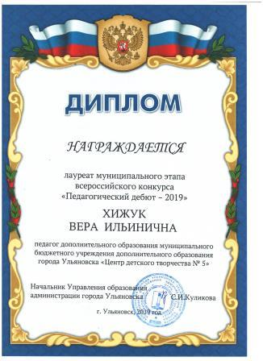
Результаты, полученные в ходе эксперимента на муниципальном уровне
Семинары – 2
Научные программы и проекты – 4
Публикации – 3
Конкурсы – 1

Slide 7
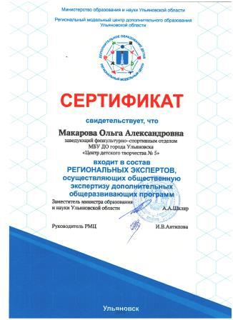
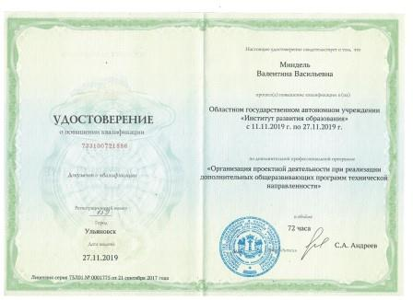
Результаты, полученные в ходе эксперимента на областном уровне
Семинары – 3
Научные программы и проекты – 10
Конкурсы – 5
Публикации − 1

Slide 8
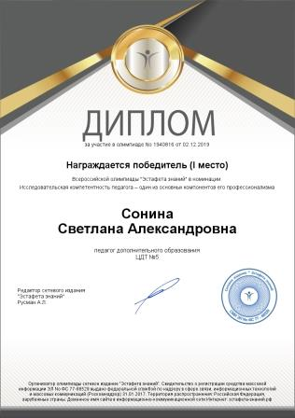
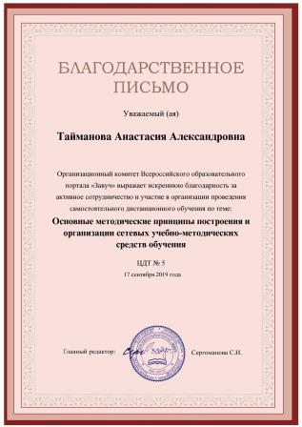
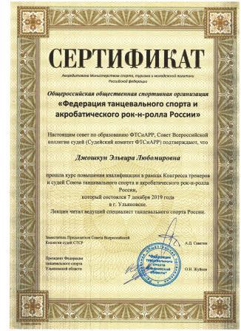
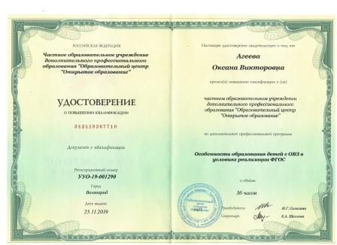
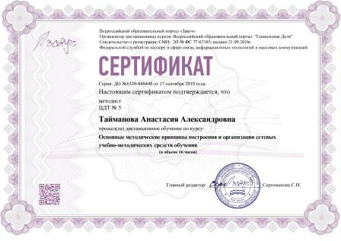
Результаты, полученные в ходе эксперимента на всероссийском уровне
Научные программы и проекты – 22
Конкурсы – 20
Публикации − 65

Slide 9
Результаты, полученные в ходе эксперимента на международном уровне
Научные программы и проекты – 7
Конкурсы – 9
Публикации − 7

Slide 10
Уровень учреждения
Педагогические советы − 4
Заседания творческих и рабочих групп − 4
Семинары − 3
Методические учёбы − 5
Методические объединения − 5
Конкурсы профессионального мастерства − 2

Slide 11
Техническое задание на 2020-2021 учебный год
Работа Центра детского творчества № 5
в статусе областной научно-методической площадки

Slide 12
Благодарим за внимание!

